Slide 1
Реализация системы обратной связи для миоэлектрических протезов верхней конечности
Докладчик: С. С. Крупенин, email: semyon.krupenin@bk.ru
Я. А. Туровский, д-р техн. наук, канд. мед. наук, доц., зав лаб ФКН ВГУ, и в.н.с. ИПУ РАН имени В. А. Трапезникова, email: Yaroslav_turovsk@mail.ru
Институт проблем управления, Воронежский государственный университет
2025

Slide 2
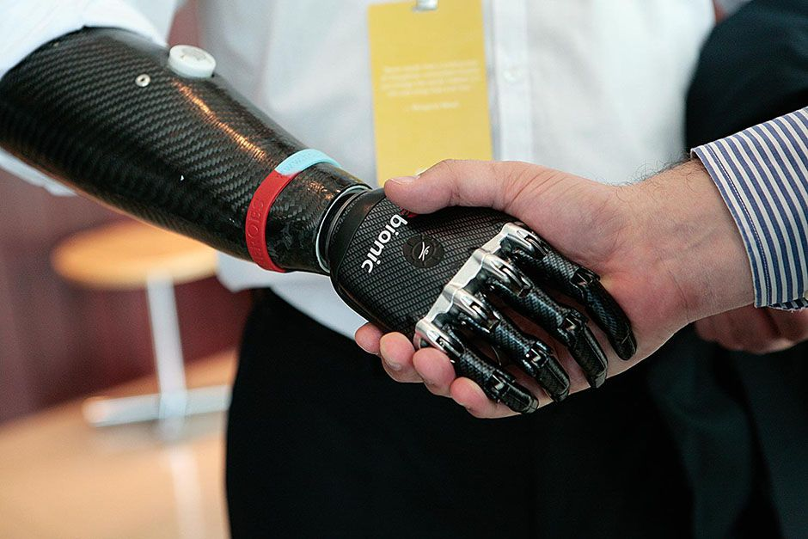
Актуальность
По данным статистики, ежегодно в мире проводится более 1 млн ампутаций, из них более 70 тыс. в России.
Потеря конечности снижает качество жизни.
Протез как средство автономии.
Без обратной связи существенно снижается функциональность.

Slide 3
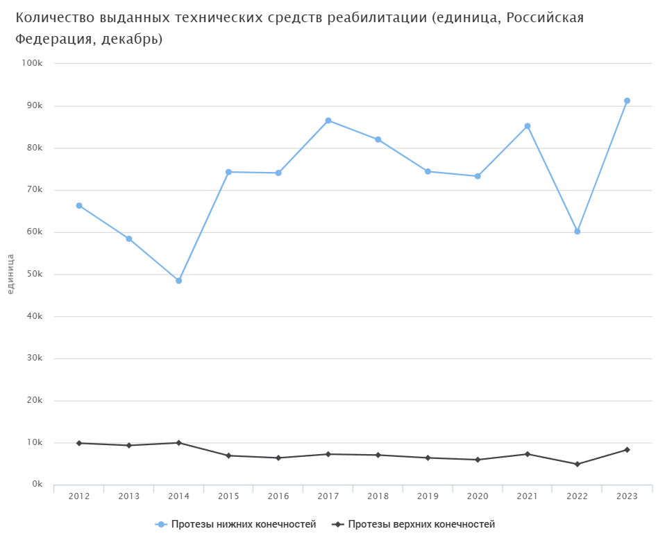
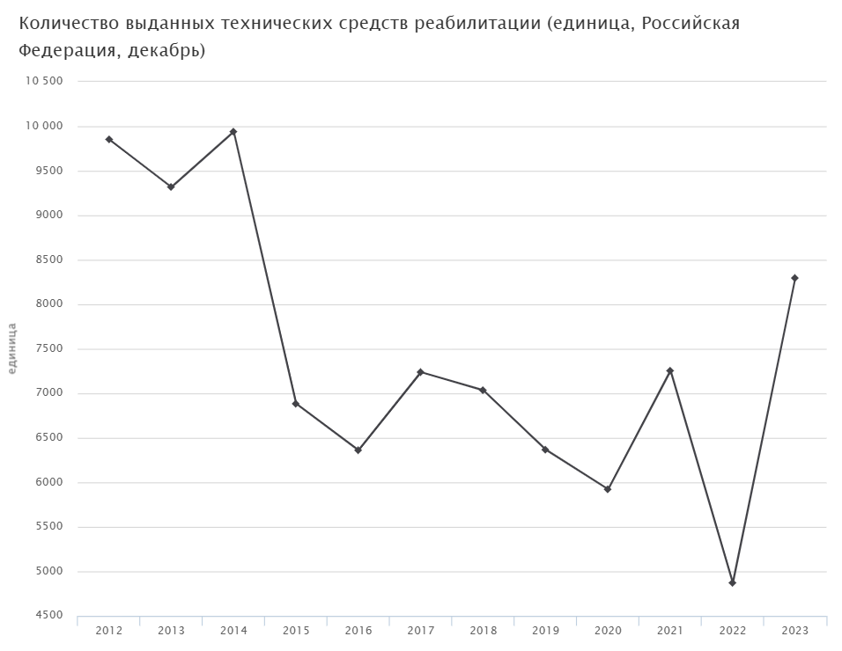
Количество выданных технических средств реабилитации

Slide 4
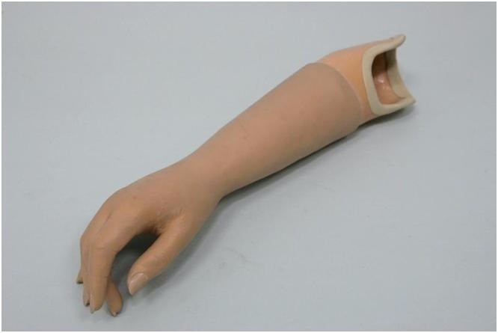
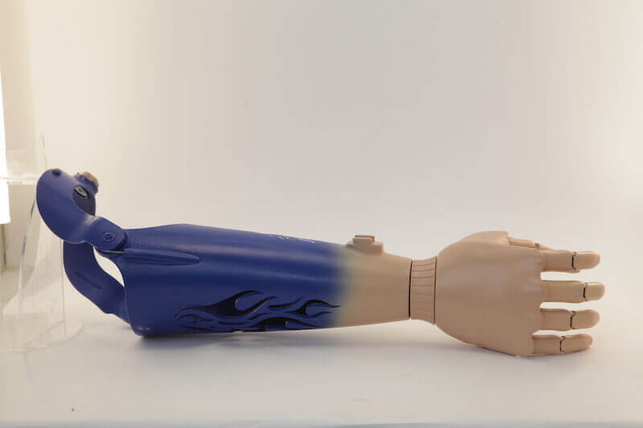
Классификация протезов по управлению
Пассивные (косметические)
Механические

Slide 5
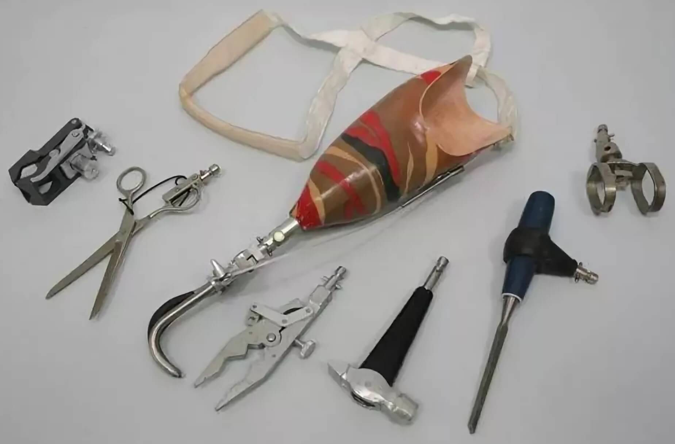
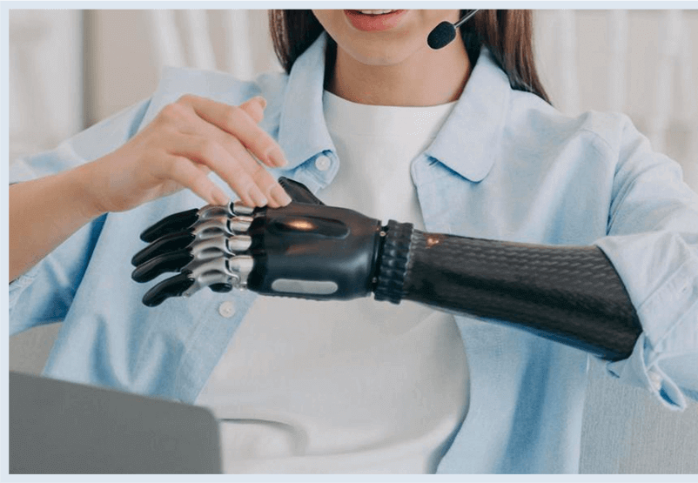
Классификация протезов по управлению
Специальные протезы для конкретных видов деятельности
Миоэлектрические
(биоэлектрические, бионические, протезы с внешним источником энергии)

Slide 6
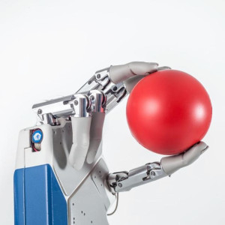
Проблема отсутствия сенсорной обратной связи
Большинство современных протезов могут восстановить только моторные функции.
Зависимость от зрения.
Нет тактильной/температурной информации.
Снижение точности и автономности.

Slide 7
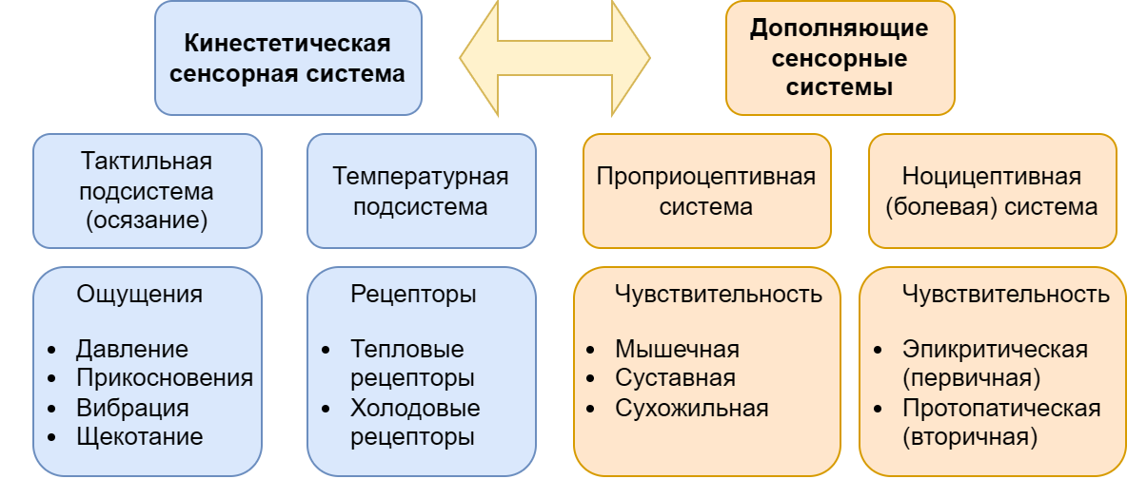
Сенсорная система человека

Slide 8
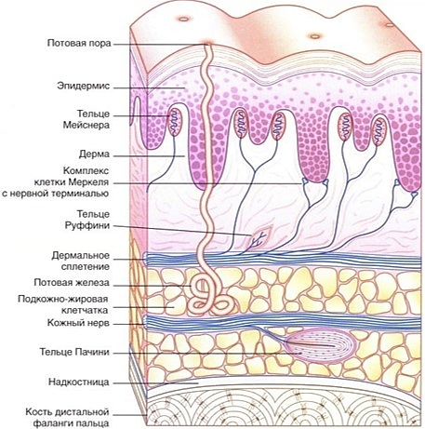
Рецепторные аппараты кожи
Тельца Мейснера (прикосновение, давление)
Тельца Пачини (давление, вибрации)
Диски Меркеля (давление)
Тельца Руффини (растяжение, тепло)
Свободные нервные окончания (боль)

Slide 9
Цель исследования
Целью исследования является разработка и апробация систем обратной связи в аспекте программно-аппаратного обеспечения, необходимого для синтеза информационной системы обратной связи применительно к миоэлектрическому протезу, а также оценка всех видов чувствительности.

Slide 10
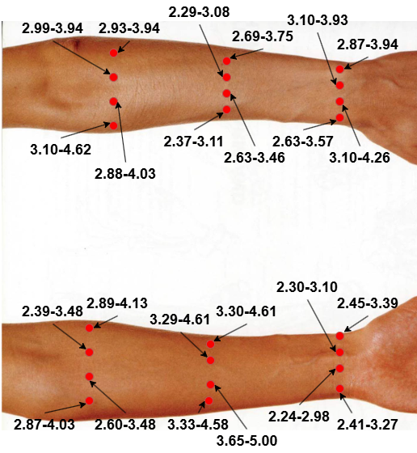
Пространственные пороги тактильных рецепторов предплечья (мм) (выборка из 100 человек)

Slide 11
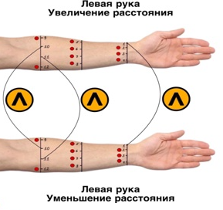
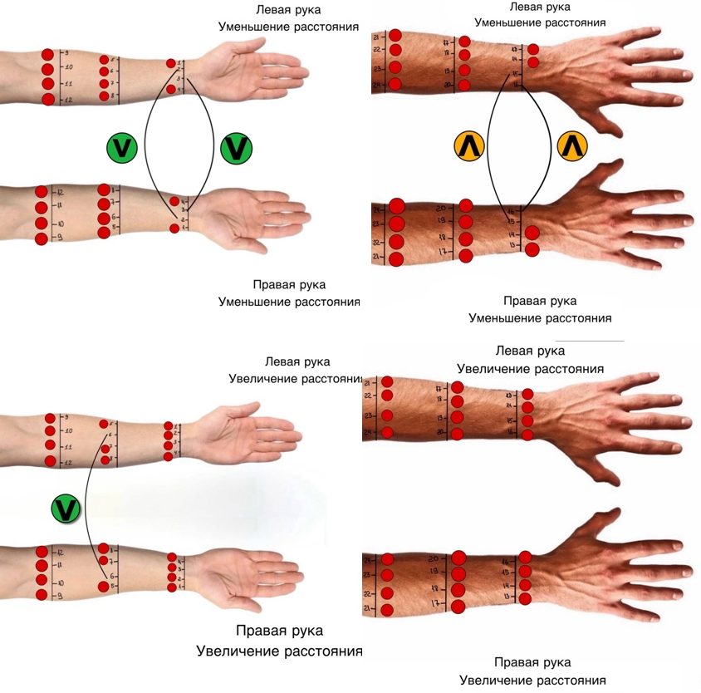
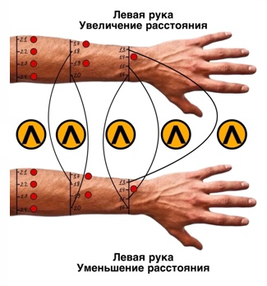
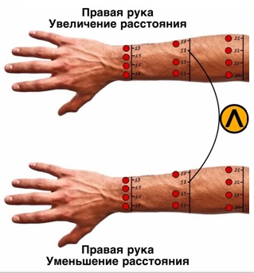
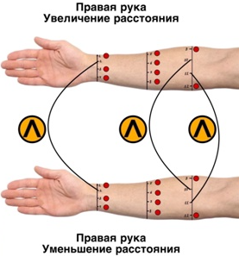
Различия тактильной чувствительности на предплечье здорового человека

Slide 12
Реализация неинвазивной обратной связи
Вид поступающего сигнала | Вид сигнала, воздействующего на человека
Проприоцептивный | Тактильный
Тактильный | Тактильный
Температурный | Температурный

Slide 13
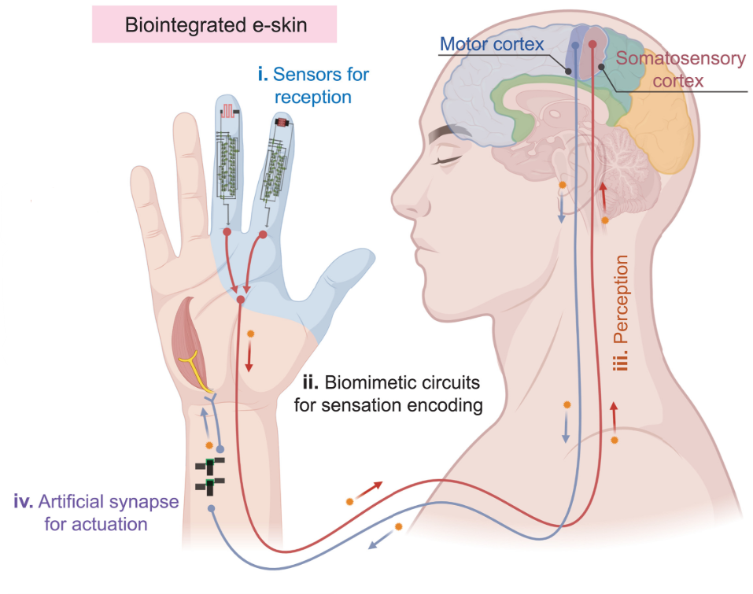
Инвазивные интерфейсы
Хирургический риск
Биологическая несовместимость
Сложность проведения процедуры
Высокая стоимость

Slide 14
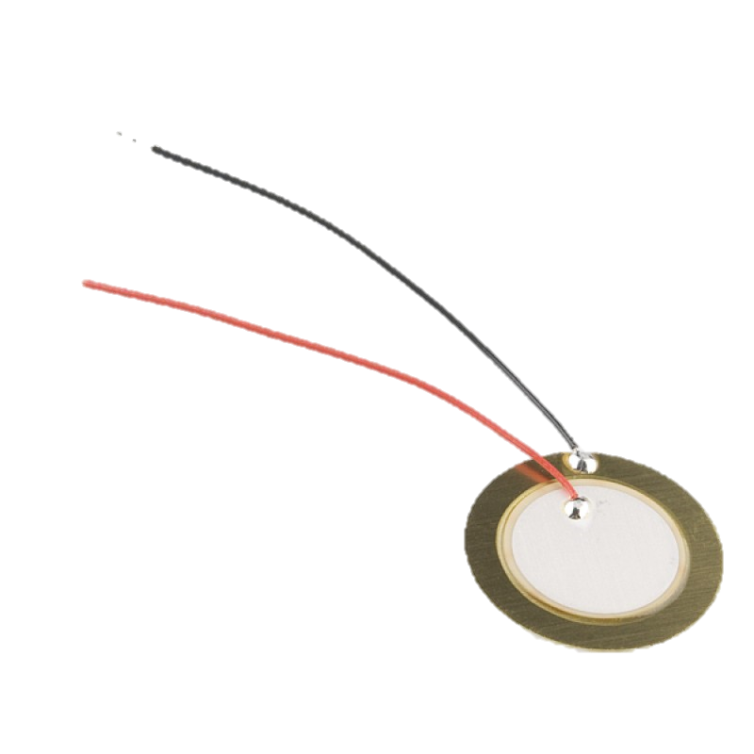
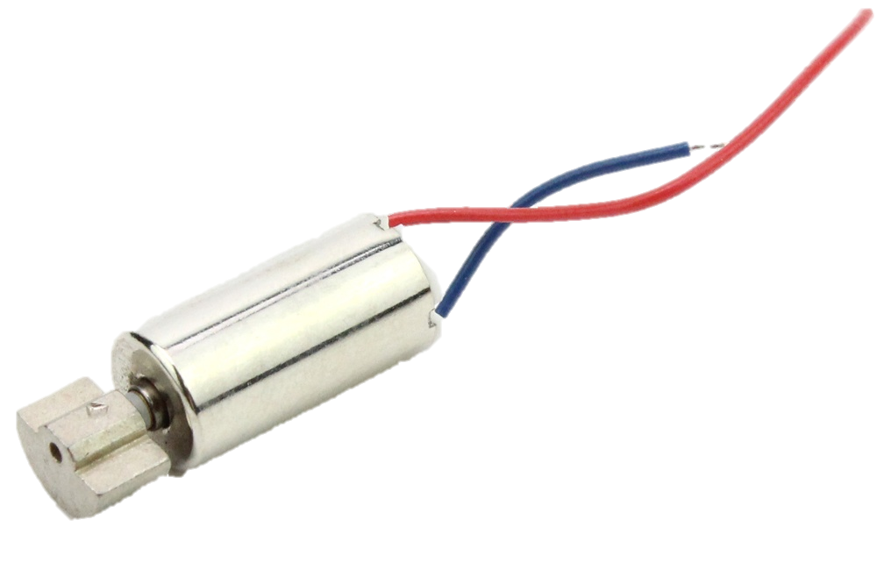
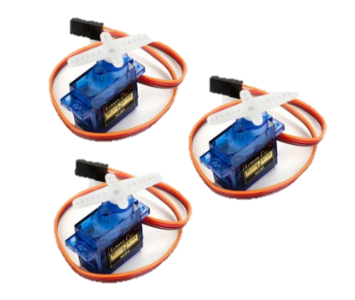
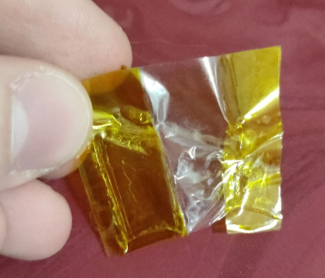
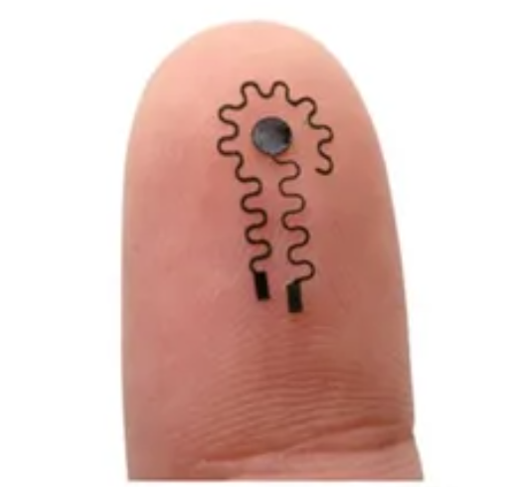
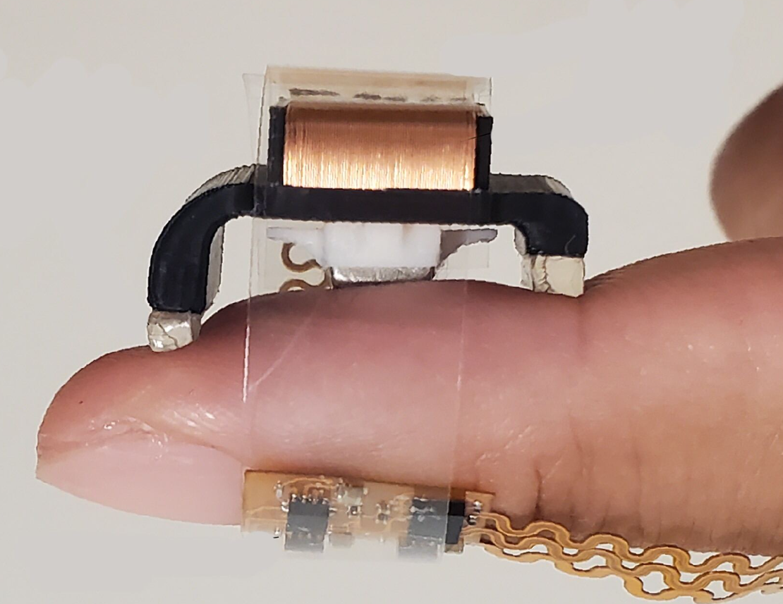
Подходы к реализации неинвазивной сенсорной обратной связи. Тактильнo-тактильная, проприоцептивно-тактильная обратная связь
Вибромотор
Пьезоэлемент
Сервомотор
Актуатор касания на основе ферромагнитной жидкости
Электротактильная стимуляция
Электромагнит

Slide 15
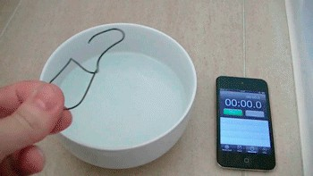
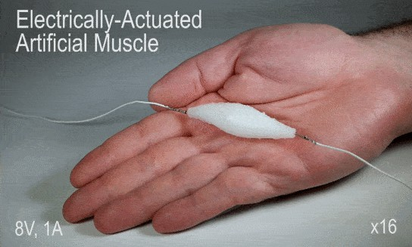
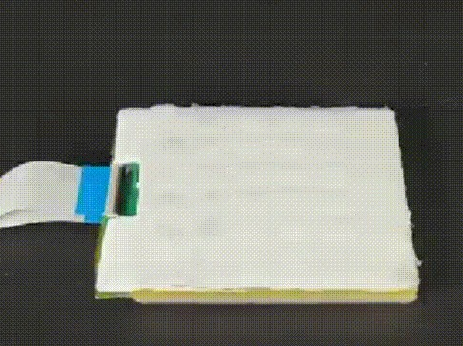
Подходы к реализации сенсорной обратной связи. Тактильно-тактильная обратная связь.
Сплавы с эффектом памяти
Ионные полимер-металлические композиты
Электроосмос

Slide 16
Феромагнитный актуатор
вид сбоку
вид сверху
гибкая оболочка
ферромагнитная жидкость
электромагнит

Slide 17
Сравнение характеристик ферромагнитного актуатора и сервопривода
 | Ферромагнитный актуатор | Сервопривод
Напряжение, В | 12 | 5
Минимальная потребляемая мощность, Вт | 0,05 | 0,05
Потребляемая мощность сохранения состояния, Вт | 0,05 – 1,2 | 0,05
Максимальная потребляемая мощность, Вт | 1,2 | 2
Максимальное отклонение, мм | 3 | 6
Вес, г | 50 | 9
Вес 10 актуаторов, г | 500 | 90

Slide 18
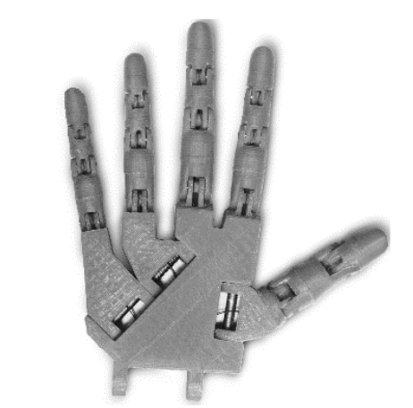
Информационная система обратной связи в миоэлектрических протезах верхних конечностей
Разработка протеза кисти с вибро-тактильной и температурной обратной связью (Лаборатория медицинской кибернетики ФКН ВГУ, 2015 г).
По результатам исследования, были разработаны подходы к расположению и количеству тактильных датчиков на кисти.
Информационная система обратной связи в миоэлектрических протезах верхних конечностей. Туровский Я.А., Фисенко К.И., Вестник новых медицинских технологий, 2018.
Локализация сигналов в системе тактильной обратной связи для миоэлектрических протезов верхних конечностей. Туровский Я.А., Фисенко К.И., Мамаев А.В. Журнал медико-биологических исследований. 2019.

Slide 19
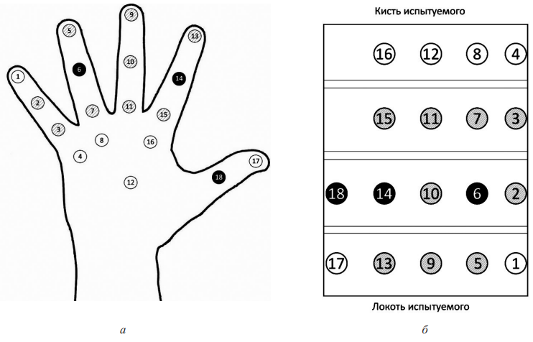
Визуализация усредненных результатов испытаний по точности распознавания
а – схема установки датчиков на лабораторной установке миоэлектрического протеза; б – схема установки стимуляторов на манжете

Slide 20
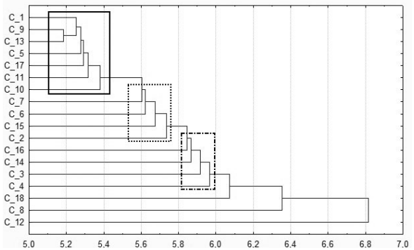
Результаты кластерного анализа, проведенного по данным выполненных испытаний
Различными маркерами (сплошная, пунктирная и штрих-пунктирная линии) ограничены группы датчиков, которые субъективно воспринимаются пользователем как генерирующие похожие сигналы

Slide 21
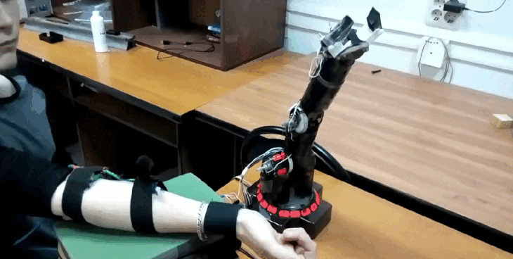
Демонстрация работы проприоцептивного канала обратной связи с манипулятором
Лаборатория медицинской кибернетики, ВГУ.
Туровский Я.А., Глущенко А.С., Рыбалкин Е.А., Пикалов В.В. Оценка освоения "проприоцептивно"-тактильного канала обратной связи протеза верхних конечностей // Сенсорные системы. 2017

Slide 22
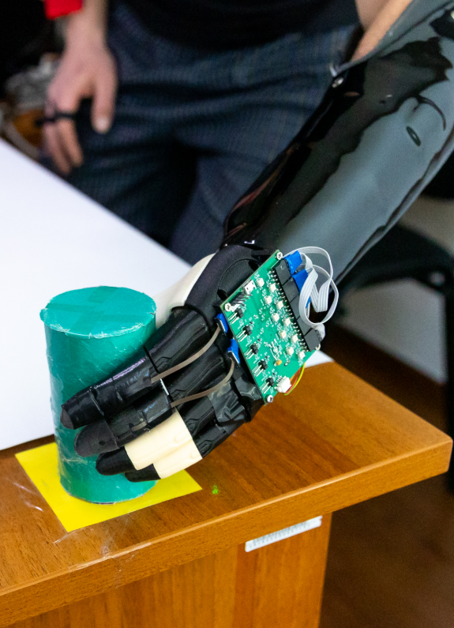
Исследования по разработке обратной связи для бионических протезов рук в мире
Разработка компании Psyonic (США), заявляется как первая в мире бионическая рука c вибро-тактильной обратной связью (разработка с 2015г., первая реализация – 2020 г.).
Российская компания Моторика совместно с учеными из Сколтеха и Медицинским центром ДВФУ с 2021 года проводят исследования по технологиям «оживления» протезов и купированию фантомных болей.
Notes:
https://www.psyonic.io/

Slide 23
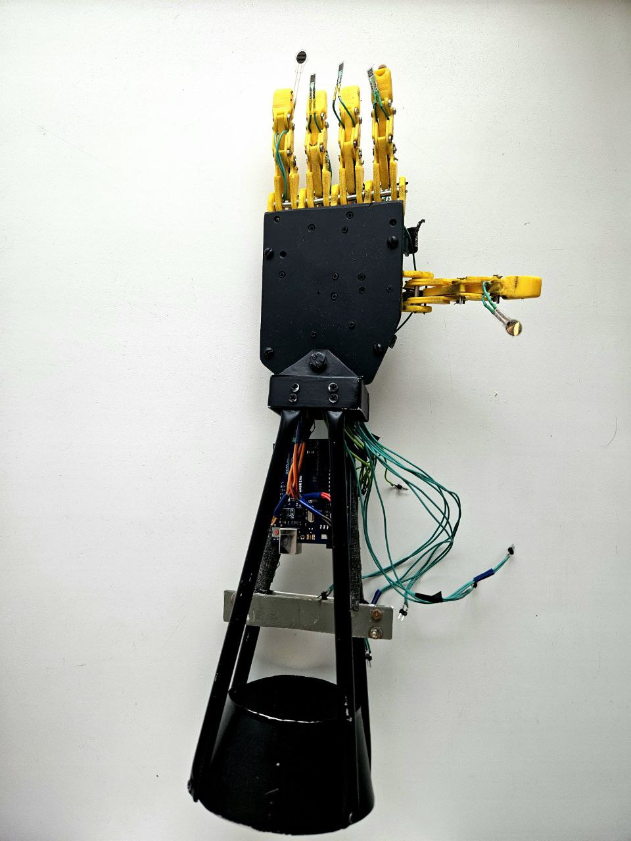
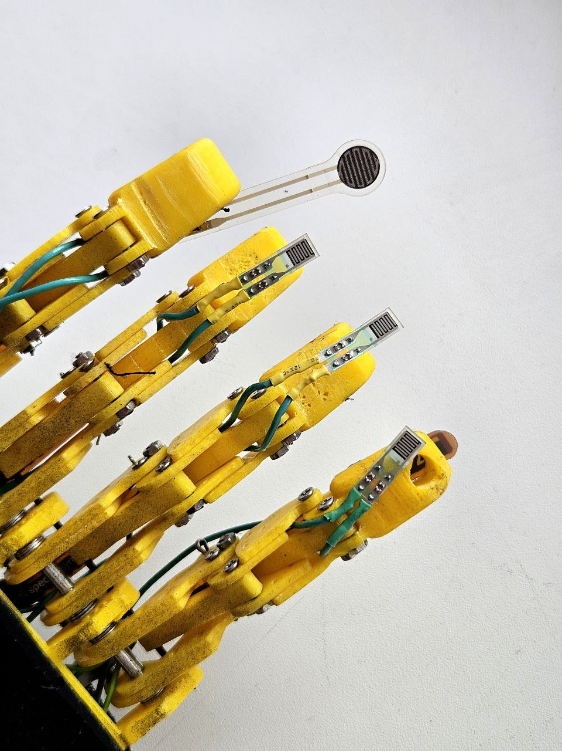
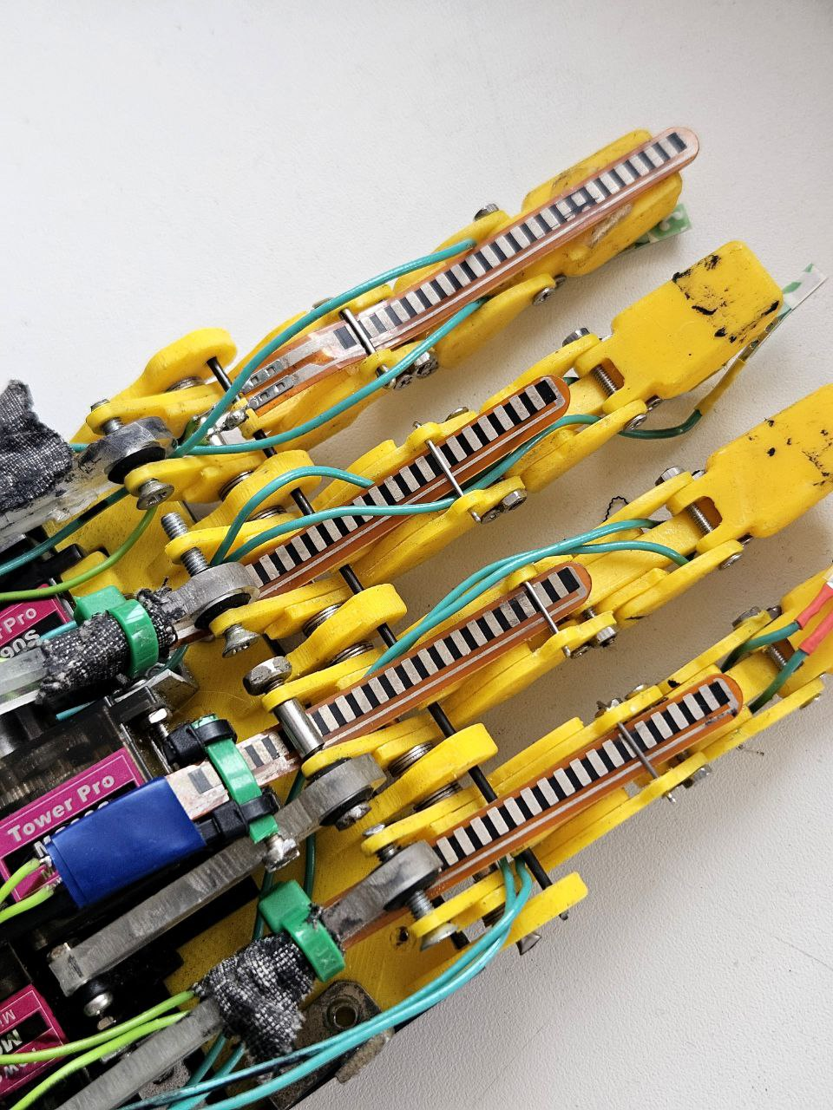
Макет миоэлектрического протеза

Slide 24
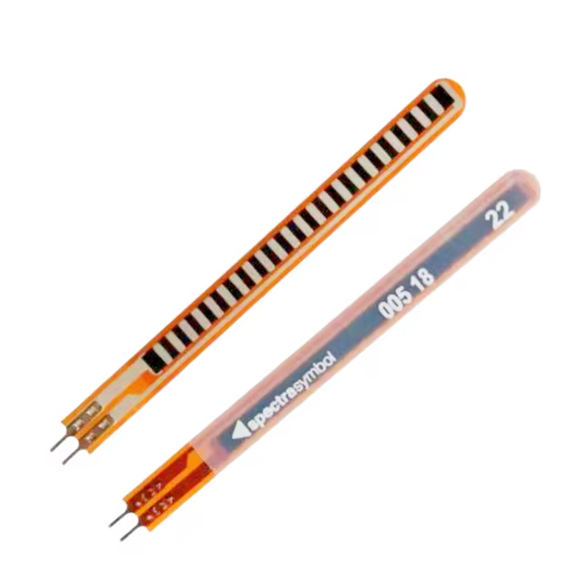
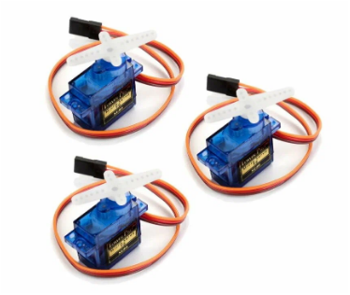
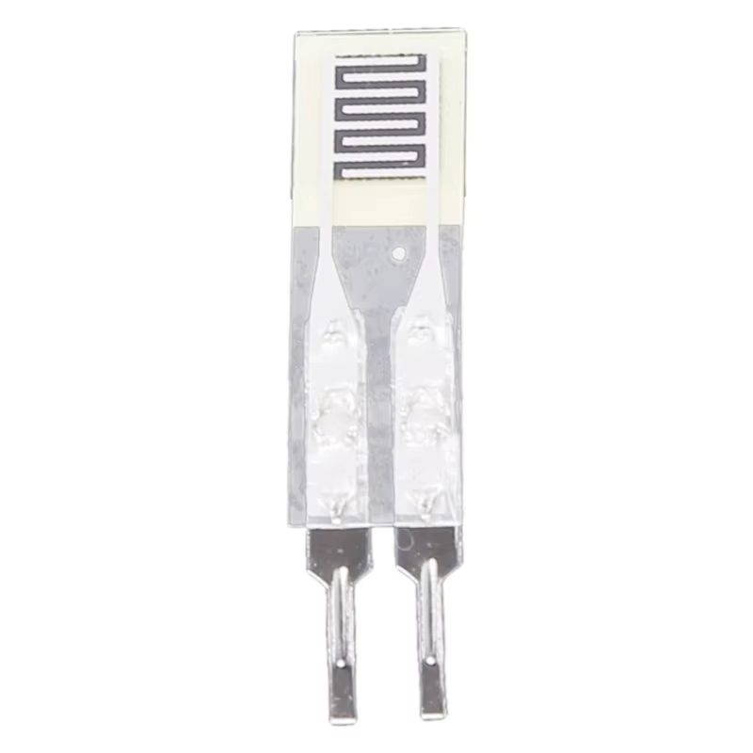
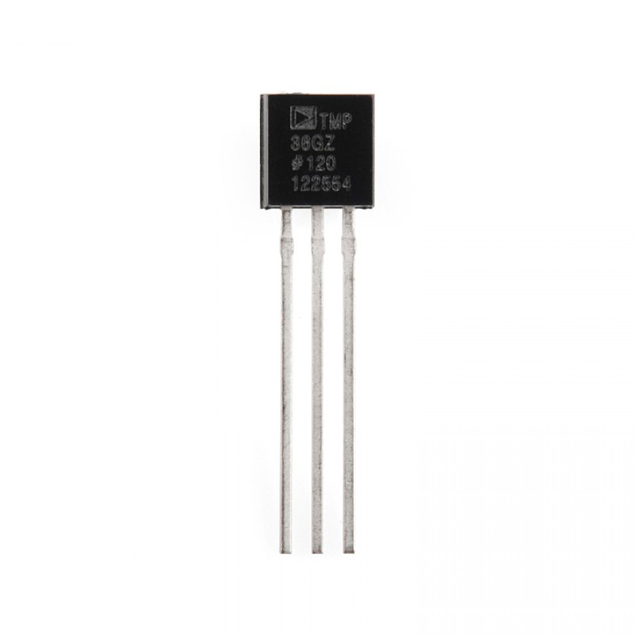
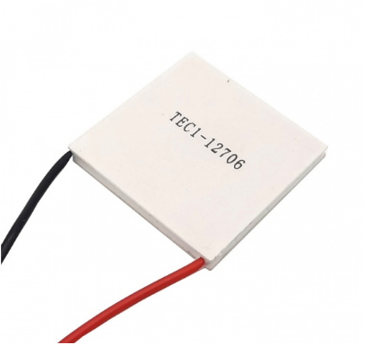
Реализация обратной связи по типу взаимодействия
Датчик | Актуатор
Проприоцептивный (датчик изгиба) | Тактильный (сервомотор)
Тактильный (датчик касания) | Тактильный (сервомотор)
Температурный (датчик температуры) | Температурный (элемент Пельтье)

Slide 25
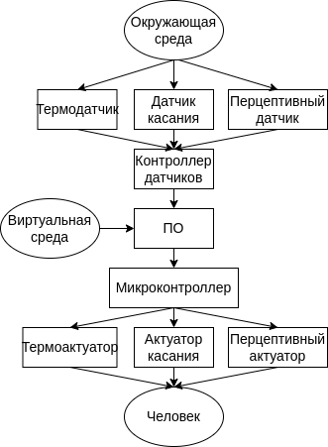
Схема работы системы обратной связи

Slide 26
Схема программно-аппаратного комплекса системы обратной связи миоэлектрического протеза
ДТ - датчик температуры; ДК - датчик касания; ДУ - датчик угла; ПС - преобразователь сопротивления; АИ - аналоговый интерфейс; С - сумматор; ЦИ - цифровой интерфейс; ДП - драйвер питания; ДЕШ - дешифратор, задающий адрес; ШИМ - контроллер широтно-импульсной модуляции; ЦМ - цифровой мультиплексор; ЭП - элемент Пельтье; Пр - электромеханический привод; ПД - привод давления

Slide 27
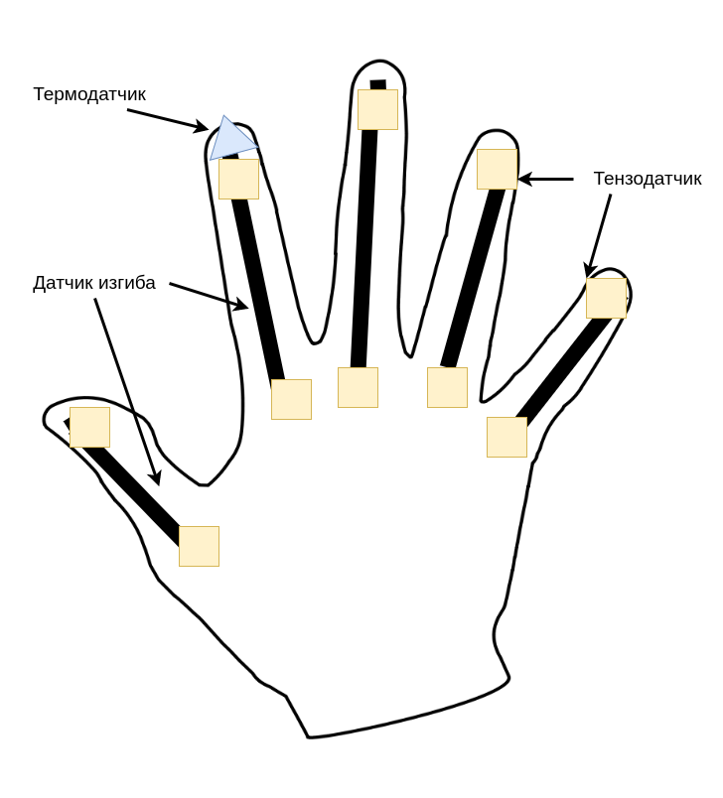
Система датчиков
Обозначения:
Гибкий переменный резистор
Тензорезистор
Терморезистор

Slide 28
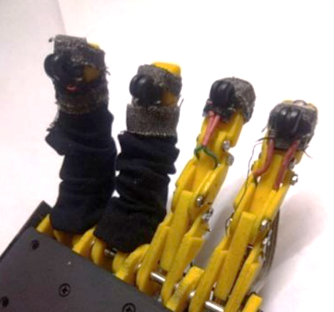
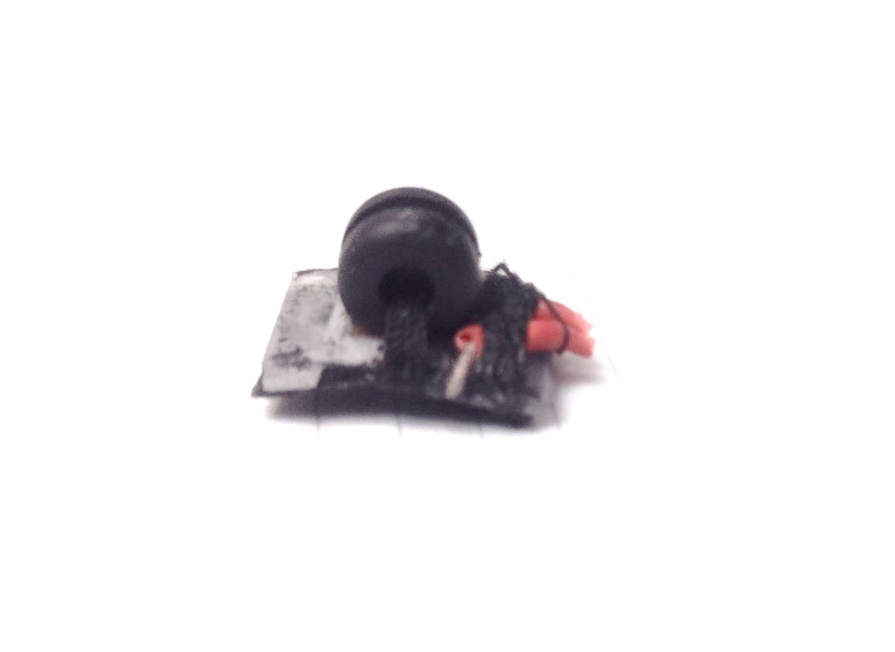
Датчики касания
Тензодатчик
Датчик касания в протезе
Имитация подушечки пальца

Slide 29
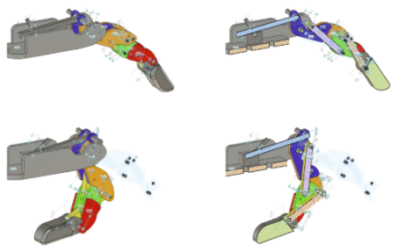
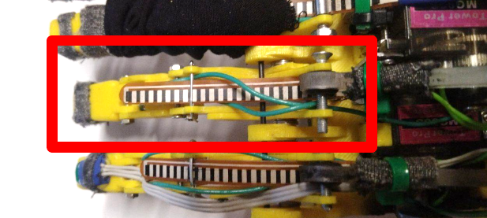
Система датчиков изгиба
Датчик изгиба в протезе
3D модель пальца

Slide 30
Система актуаторов
Термоактуатор
Сервомотор
Notes:
Рисунок продублировать на предплечье - ?

Slide 31
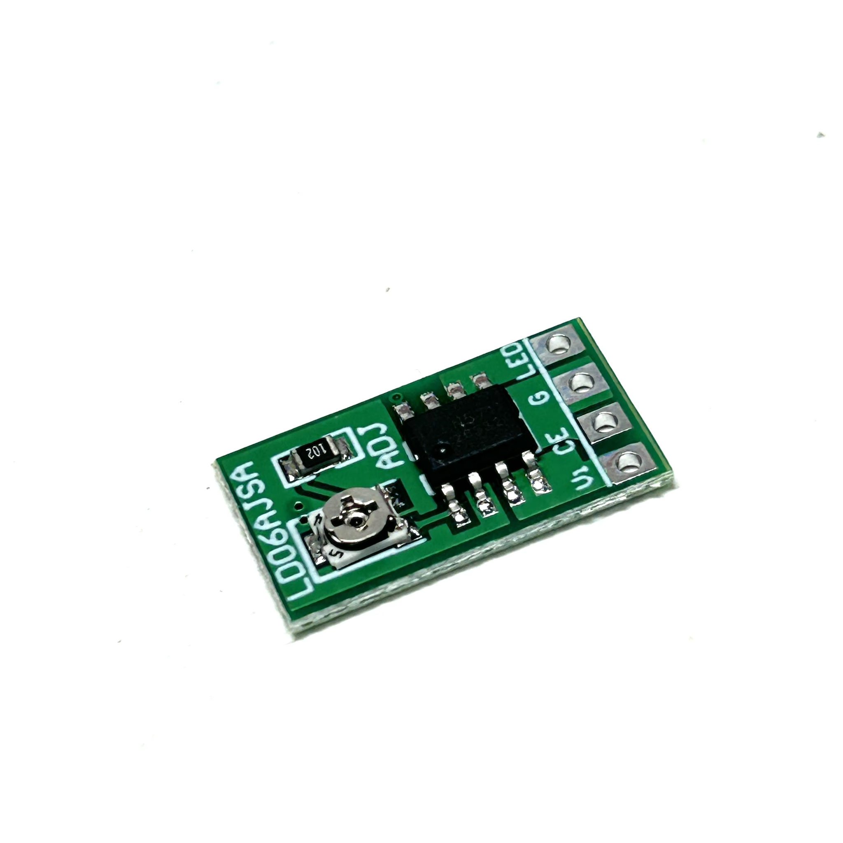
Термоактуаторы
Элемент Пельтье
Драйвер постоянного тока

Slide 32
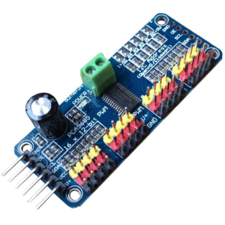
Актуаторы касания
Сервомоторы
Модуль расширения ШИМ

Slide 33
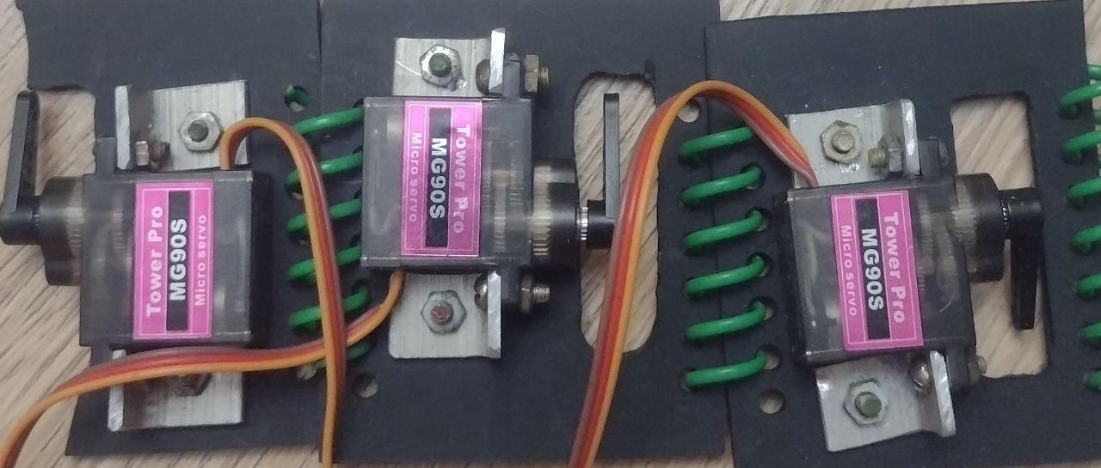
Актуаторы касания
Сервомоторы на манжете

Slide 34
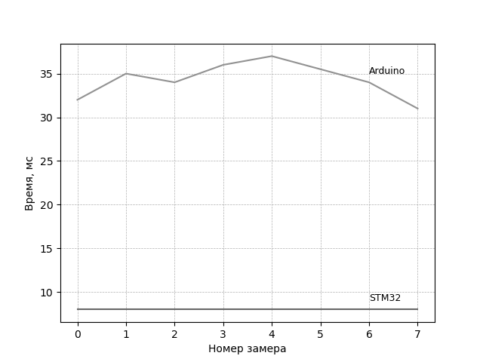
Выбор микроконтроллера
Сравнение времени работы опроса датчиков
Название | Arduino | STM32
Тактовая частота | 16 МГц | 168 МГц
Разрядность процессора | 8 bit | 32 bit
Разрядность АЦП | 10 bit | 12 bit
Поддержка DMA | Отсутствует | Имеется

Slide 35
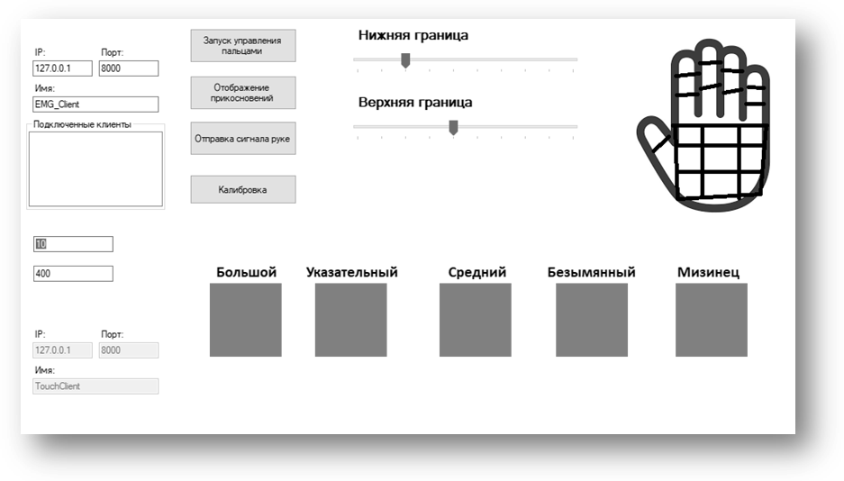
Взаимодействие с виртуальной средой
Интерфейс для обрабатывания сигналов управления виртуальной рукой

Slide 36
Взаимодействие с виртуальной средой
Интерфейс управления виртуальной рукой

Slide 37
Сведения о числе располагаемых актуатор в зависимости от степени ампутации
Формула выражает допустимое число датчиков, которые можно
разместить на поверхности без взаимных пересечений
Notes:
Добавить рисунков

Slide 38
Сведения о числе располагаемых датчиков в зависимости от вида ампутации
Уровень ампутации | Длина 1 | Радиус 1 | Длина 2 | Радиус 2
Кисть | 20 см | 2,5 см | 17,2 см | 3,1 см
Половина предплечья | 12 см | 3 см | 11 см | 3,5 см
Предплечье | 4,5 см | 3,7 см | 5 см | 4,6 см
Уровень ампутации | Число термодатчиков | Число проприоцептивных датчиков | Число датчиков касания
Кисти | 8 | 5 | 38
Половины предплечья | 6 | 5 | 28
Предплечья | 3 | 5 | 17

Slide 39
Реализация системы обратной связи для миоэлектрических протезов верхней конечности
Докладчик: С. С. Крупенин, email: semyon.krupenin@bk.ru
Я. А. Туровский, д-р техн. наук, канд. мед. наук, доц., зав лаб ФКН ВГУ, и в.н.с. ИПУ РАН имени В. А. Трапезникова, email: Yaroslav_turovsk@mail.ru
Институт проблем управления, Воронежский государственный университет
2025

